Slide 1
“Paperworks” website 개발
버전 | v0.3
작성일 | 2024/1/15
직장/소속 | 코멘토
작성자 | 안승환

Slide 2
History
Version | Date | Description | Author
v0.1 | 2023/1/2 | 기획안 최초 작성 | 안승환
v0.2 | 2023/1/9 | 화면 설명 추가 및 수정, 로그인 기능 추가 | 안승환
v0.3 | 2023/1/15 | 화면 설명 수정, 회원가입 기능 분리 | 안승환

Slide 3
Service
구분 | 내용
기획배경 | 신생 게임 회사 Paperworks 웹사이트 개발 필요
기대효과 | 소비자들의 접근성 향상 및 매출 증대 자사 포트폴리오 및 관계자 연락 수단으로 활용
기능요약 | 회사의 대표적인 정보 소개 개발한 다양한 게임 정리 및 소개 단일한 경로로 소비자/관계자 간 연락 및 피드백
기타 | 파이썬으로 구현, 게임에 대한 정보는 확장 및 수정이 용이하도록 DB에 저장
프로젝트 일정 | 1W |  |  |  |  |  |  | 2W |  |  |  |  |  |  | 3W |  |  |  |  |  |  | 4W |  |  |  |  |  |  | 5W
 | 1 | 2 | 3 | 4 | 5 | 6 | 7 | 8 | 9 | 10 | 11 | 12 | 13 | 14 | 15 | 16 | 17 | 18 | 19 | 20 | 21 | 22 | 23 | 24 | 25 | 26 | 27 | 28 | 29 | 30
서비스 기획
요구분석/설계
서비스 개발
통합테스트
운영 적용/모니터링

Slide 4
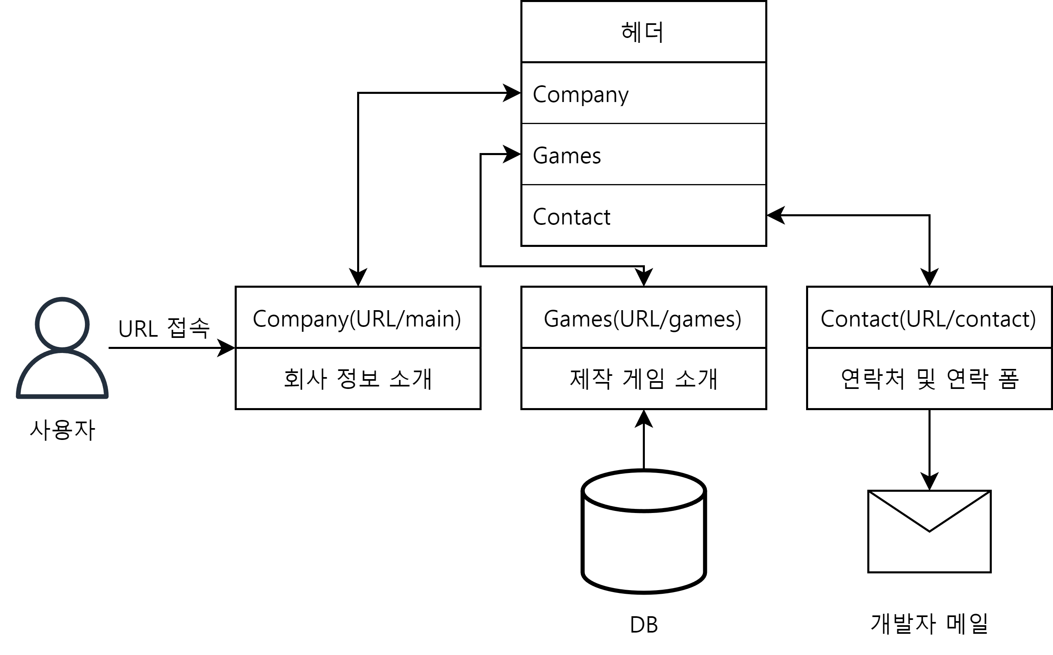
Menu Structure

Slide 5
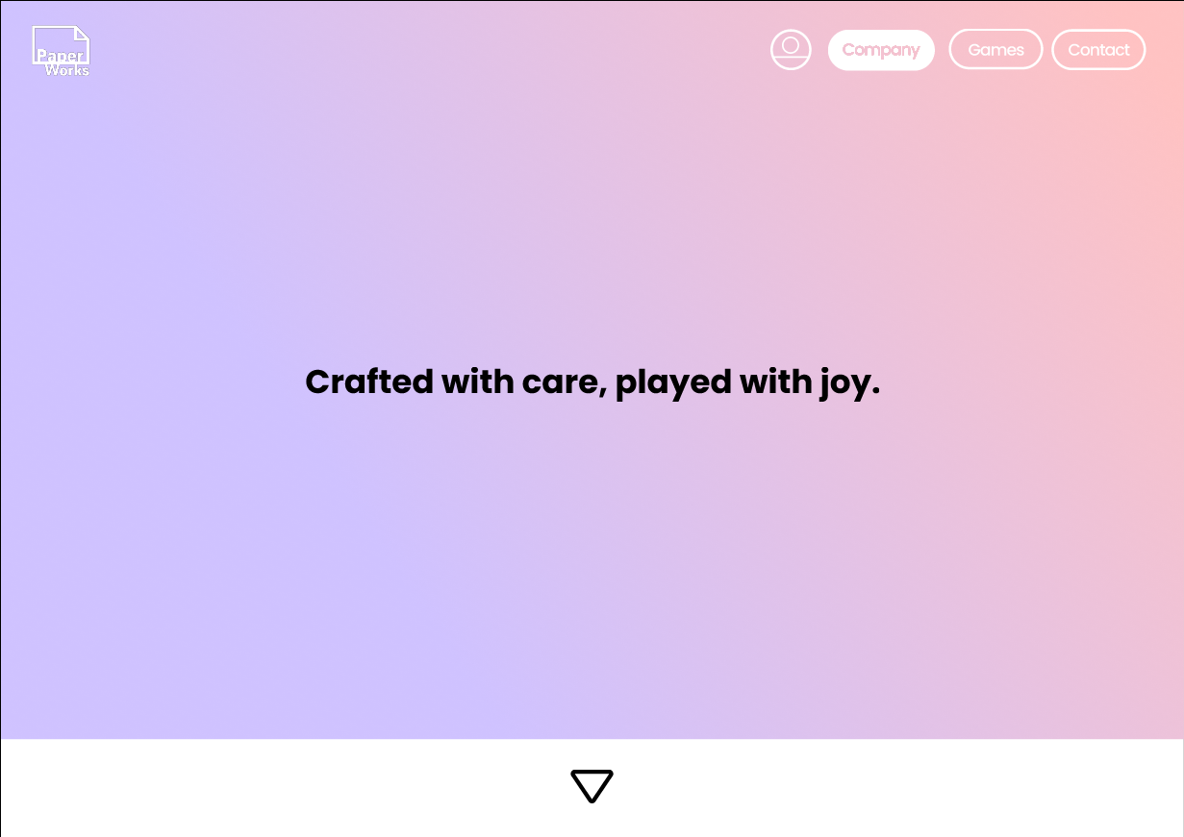
프로젝트명 | Paperworks website
작성일 | 2024/1/2
작성자 | 안승환
화면경로 | 메인(헤더 > Company)
화면ID
화면 설명
헤더 : 버튼 클릭 시 각 페이지로 이동 가능
SignIn Icon : 로그인 페이지
Company : 현재 선택된 페이지
Games : Games 페이지로 이동
Contact : Contact 페이지로 이동
각 버튼 호버링 시 : 현재 선택된 Company와 동일한 형태로 변화
아래 스크롤/아래 화살표 버튼 클릭 시 : 회사 정보 소개
1
2

Slide 6
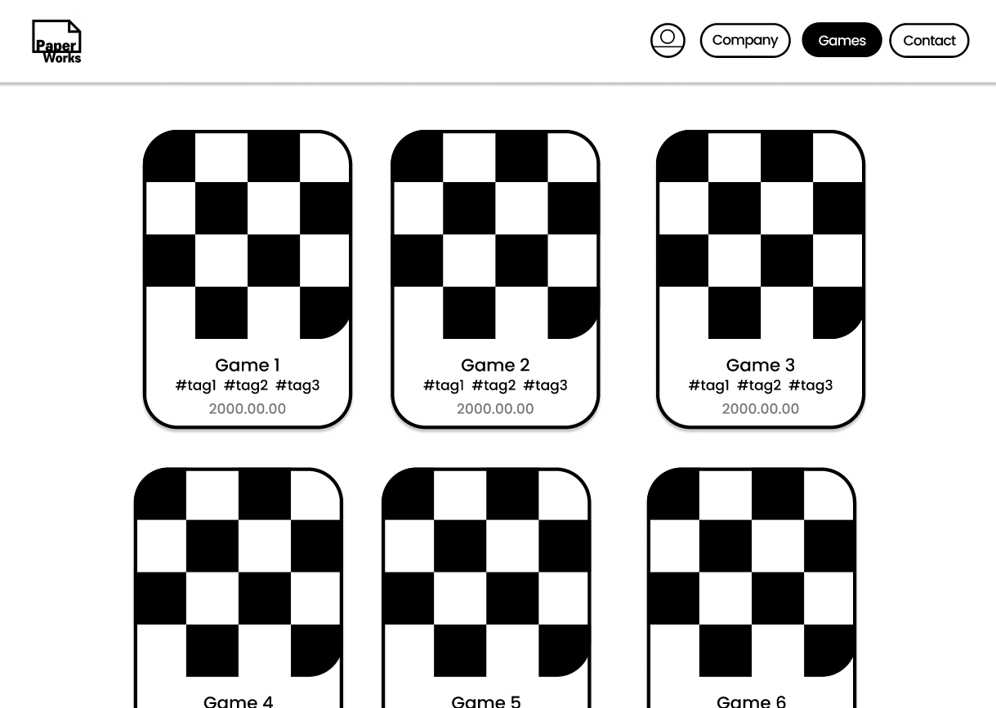
프로젝트명 | Paperworks website
작성일 | 2024/1/2
작성자 | 안승환
화면경로 | Games(헤더 > Games)
화면ID
화면 설명
카드 클릭 시 : 상세 보기 오버레이로 연결.
썸네일
제목
태그
출시일
카드 : 3열 N행 배열, 하단으로 스크롤 가능, 출시일 기준 정렬.
1
1
.

Slide 7
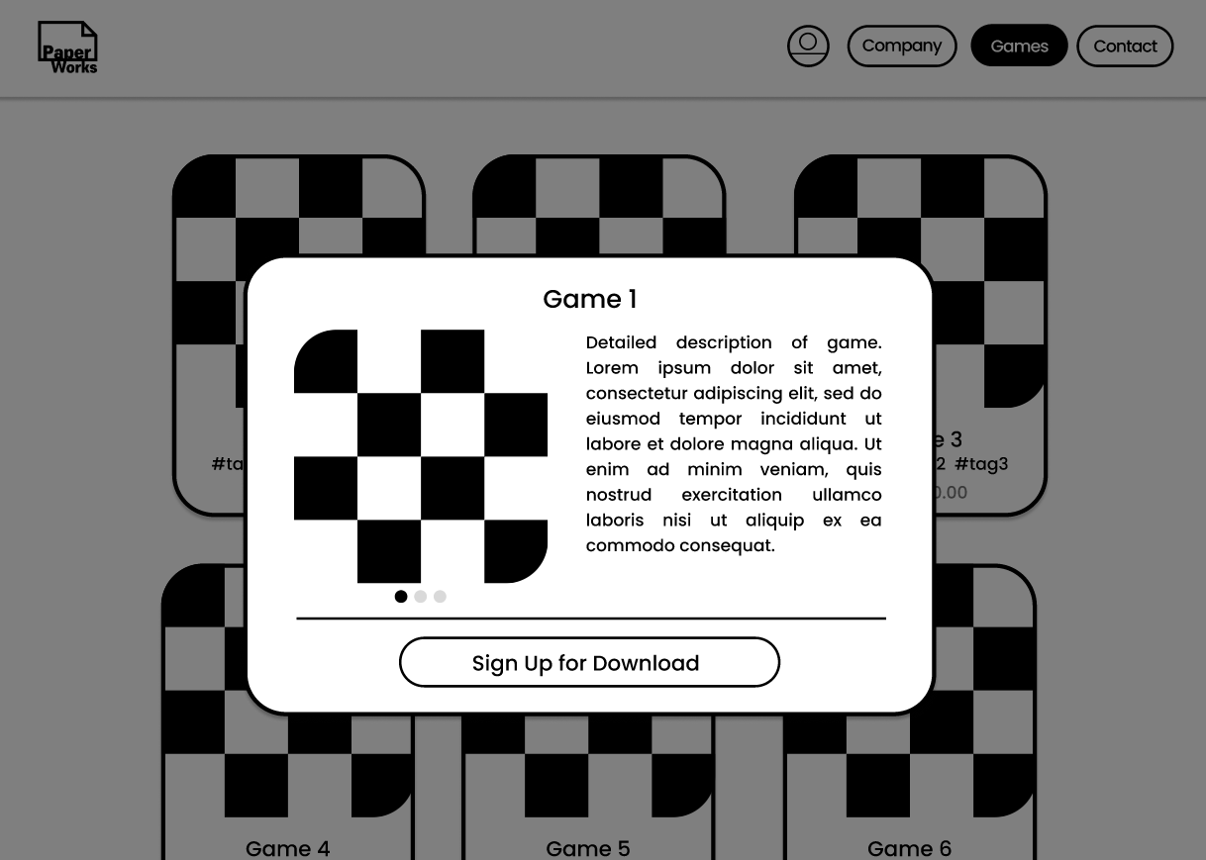
프로젝트명 | Paperworks website
작성일 | 2024/1/2
작성자 | 안승환
화면경로 | 게임 디테일(헤더 > Games > 박스 클릭)
화면ID
화면 설명
카드 클릭 시 : 게임 정보 오버레이 / 오버레이 : 주변 그림자 처리 / 오버레이에서 외부 그림자 클릭 시 : 오버레이 닫힘
이미지 영역 : 영상을 포함한 다양한 미디어 추가 및 확인 가능 / 일정한 시간 간격으로 자동으로 넘어감 / 하단 불렛 리스트로 전체 이미지 수와 현재 선택된 이미지 확인 가능
하단 버튼 클릭 시 : 사용자가 로그인 되어 있는 경우 게임 다운로드 가능 / 버튼 호버링 시 내부가 검은색으로 채워지고, 텍스트가 하얀색으로 변화
1
2
3

Slide 8
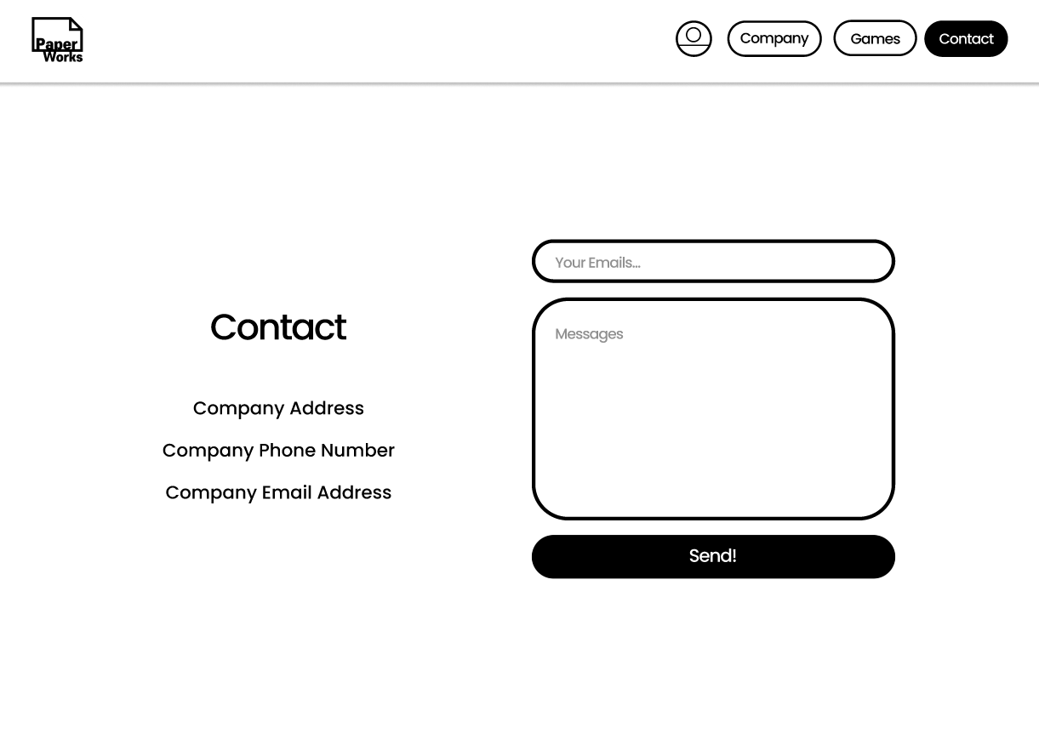
프로젝트명 | Paperworks website
작성일 | 2024/1/2
작성자 | 안승환
화면경로 | Contact(헤더 > Contact)
화면ID
화면 설명
회사 다양한 연락처 정보
회신 받을 연락처와 원하는 메시지 입력
버튼 클릭 시 : 입력 내용 정합성 확인(메일 주소 유효한 형태 + 메시지 영역 내용 존재) / 확인된 경우 회사 메일로 전달됨 / 입력된 사용자의 메일로 정상적으로 전달되었다는 메일 전달됨
2
1
3

Slide 9
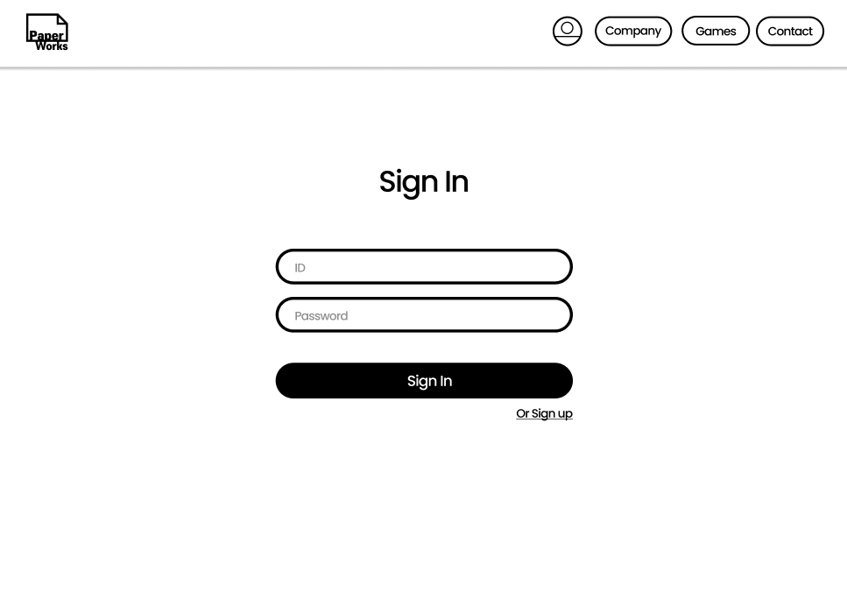
프로젝트명 | Paperworks website
작성일 | 2024/1/2
작성자 | 안승환
화면경로 | login(헤더 > Login)
화면ID
화면 설명
ID와 비밀번호를 입력하여 로그인 가능
클릭 시 : 회원가입 페이지로 이동
1
2

Slide 10
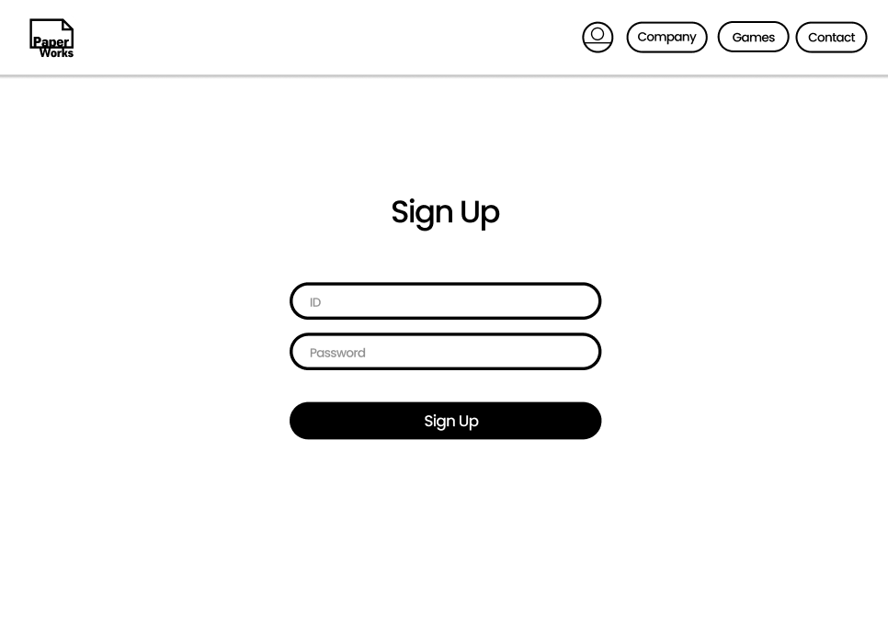
프로젝트명 | Paperworks website
작성일 | 2024/1/2
작성자 | 안승환
화면경로 | Signup(헤더 > login > Signup)
화면ID
화면 설명
원하는 ID와 비밀번호 입력하여 회원가입 가능. / ID : 영어 소문자 / 비밀번호 : 8자 이상의 무작위 문자열
1

Slide 11
Figma Prototype
Github Repository
화면 기획 참고 url(게임사 소개 페이지)
해긴 : https://www.haegin.kr/
넥슨 : https://company.nexon.com/kr/
NC소프트 : https://kr.ncsoft.com/kr/index.do

